Slide 1
Vuosikokous 2017
Toiminta 2016
Pääsihteeri Marianne Heikkilä

Slide 2
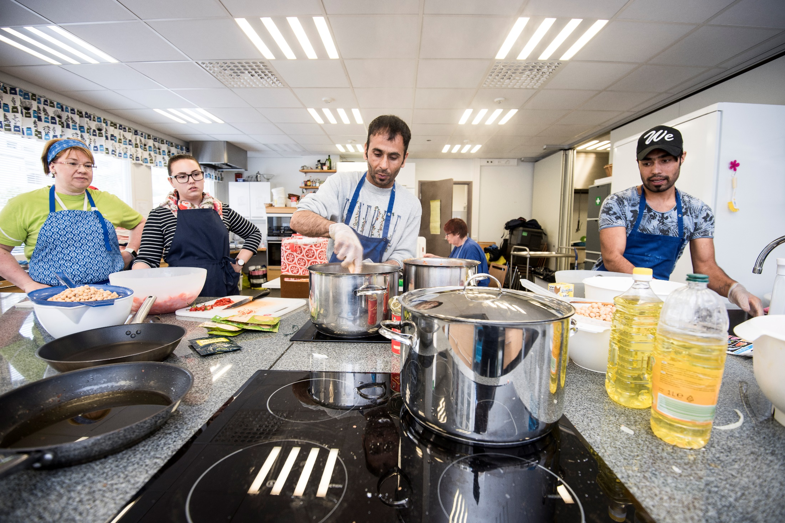

Slide 3
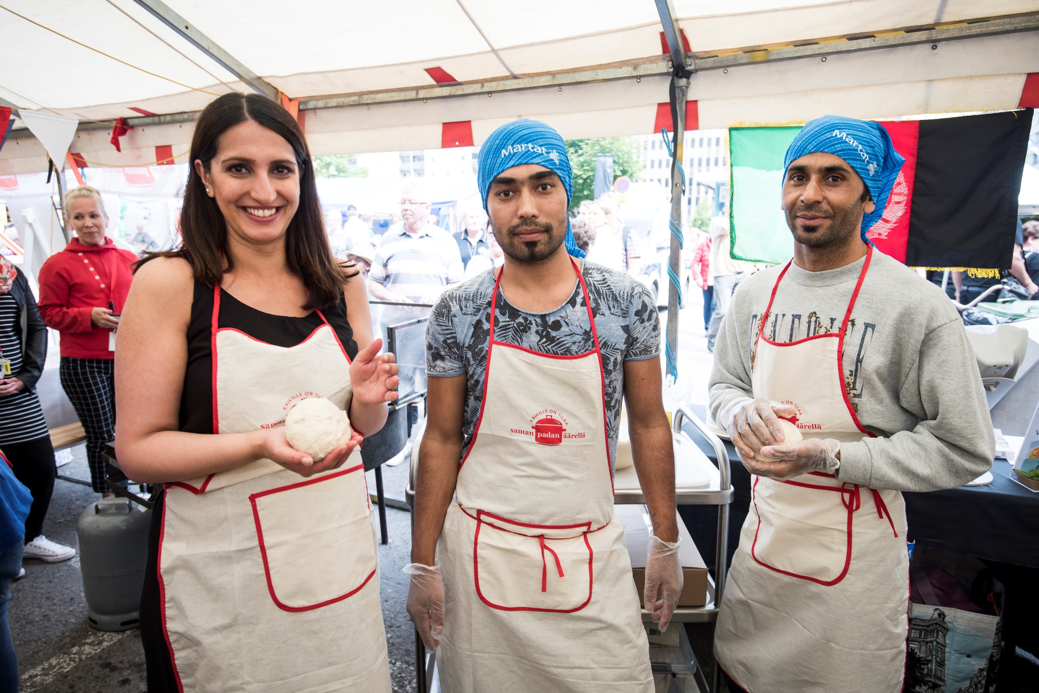

Slide 4
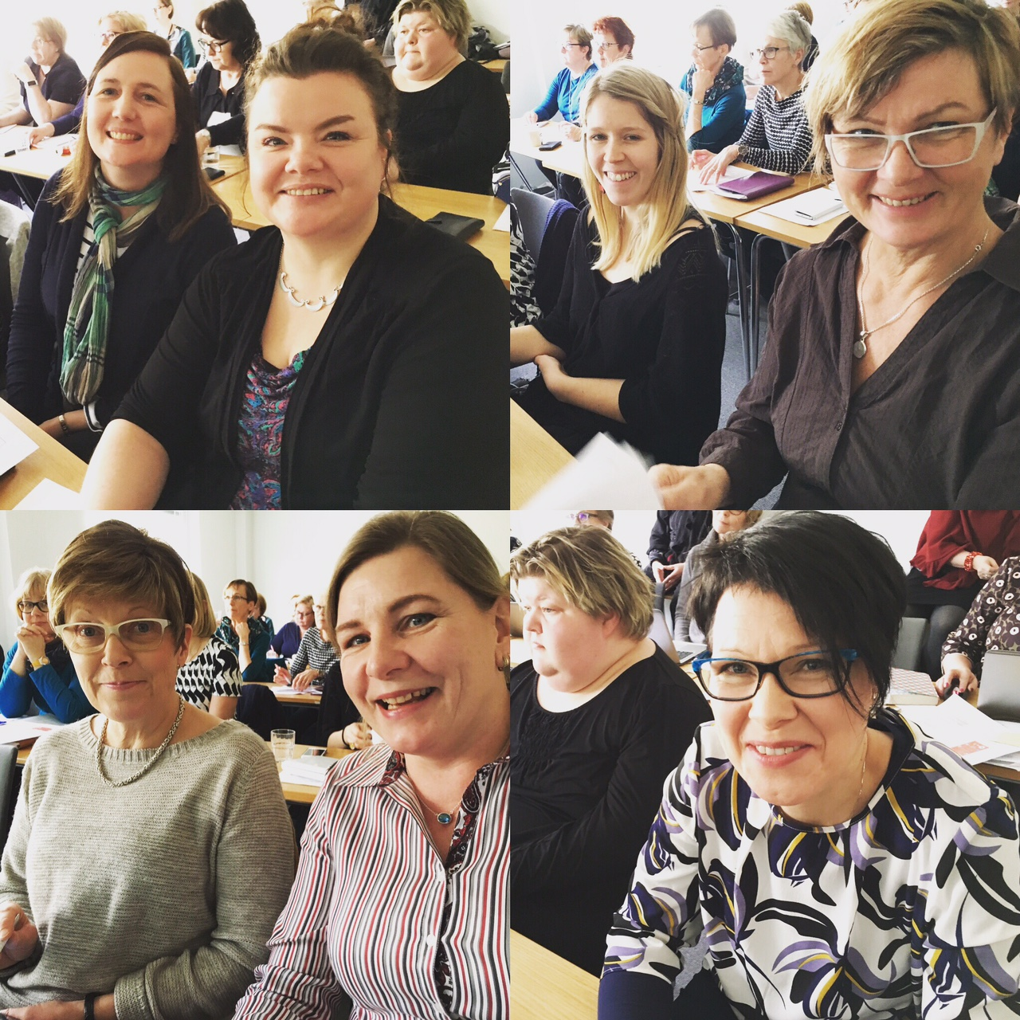

Slide 5
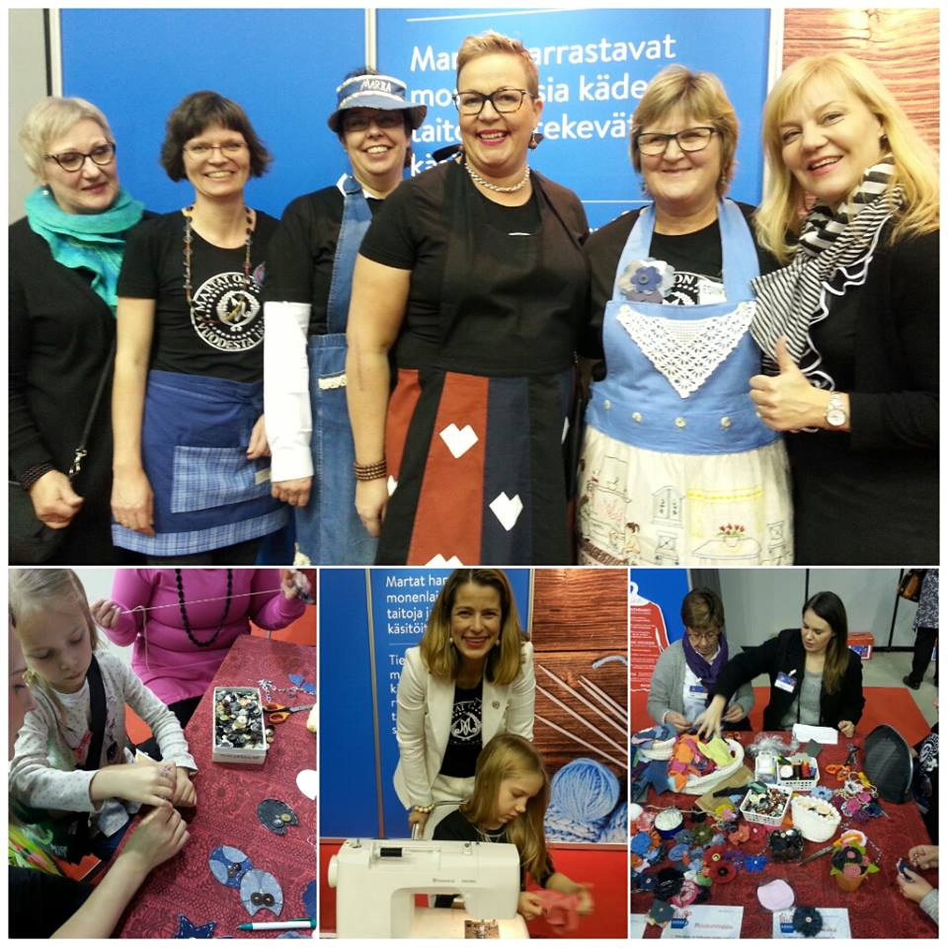

Slide 6
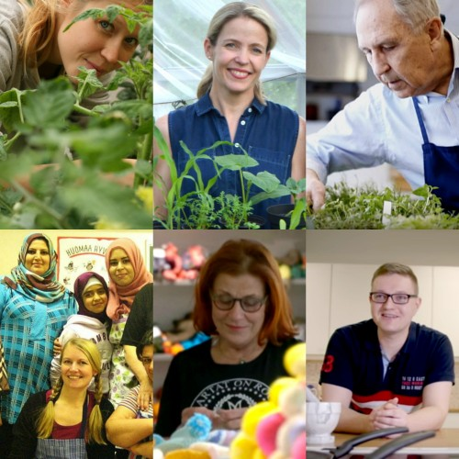

Slide 7
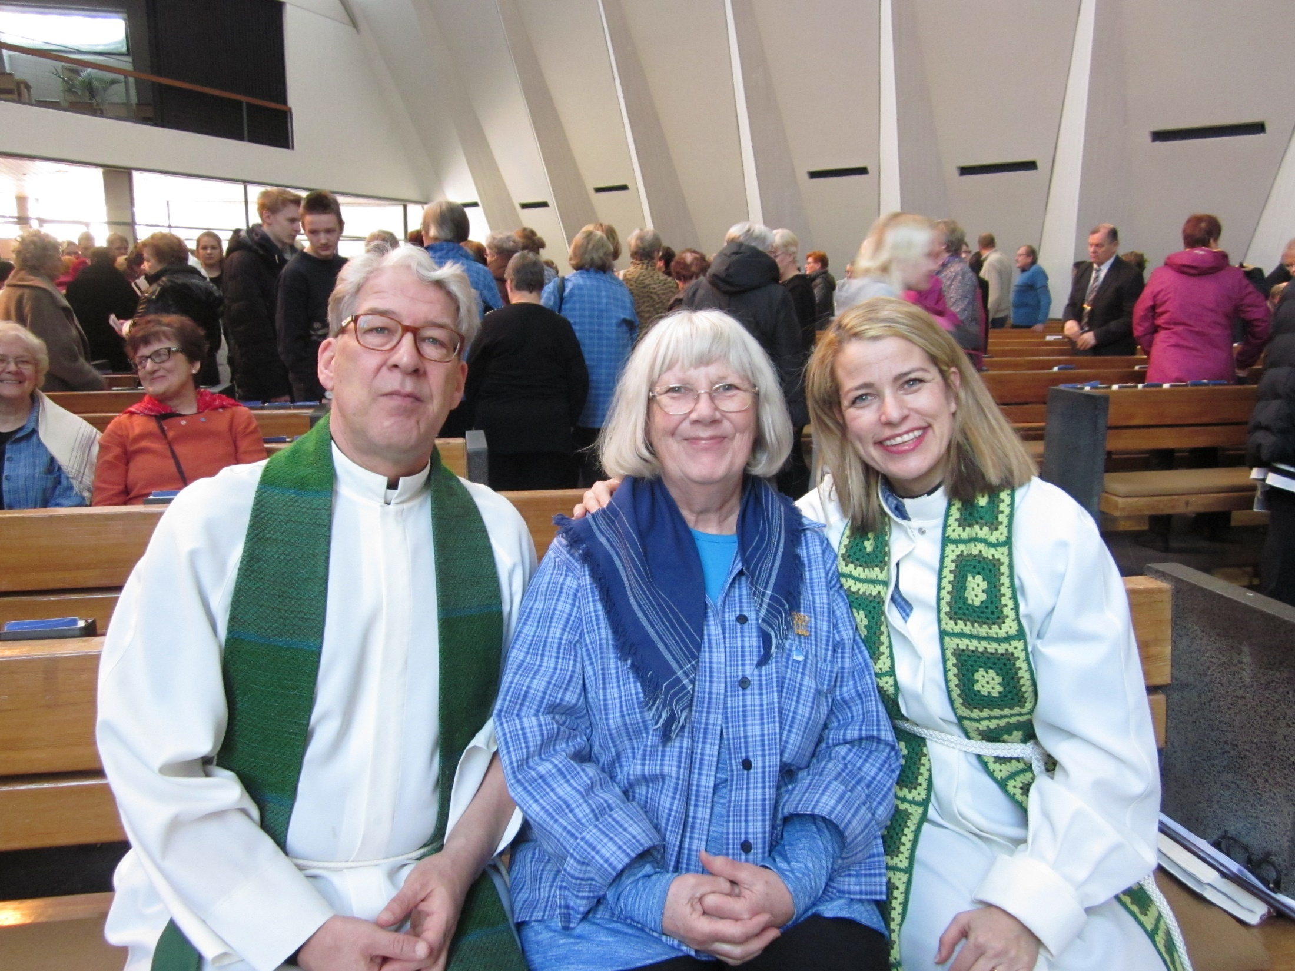

Slide 8
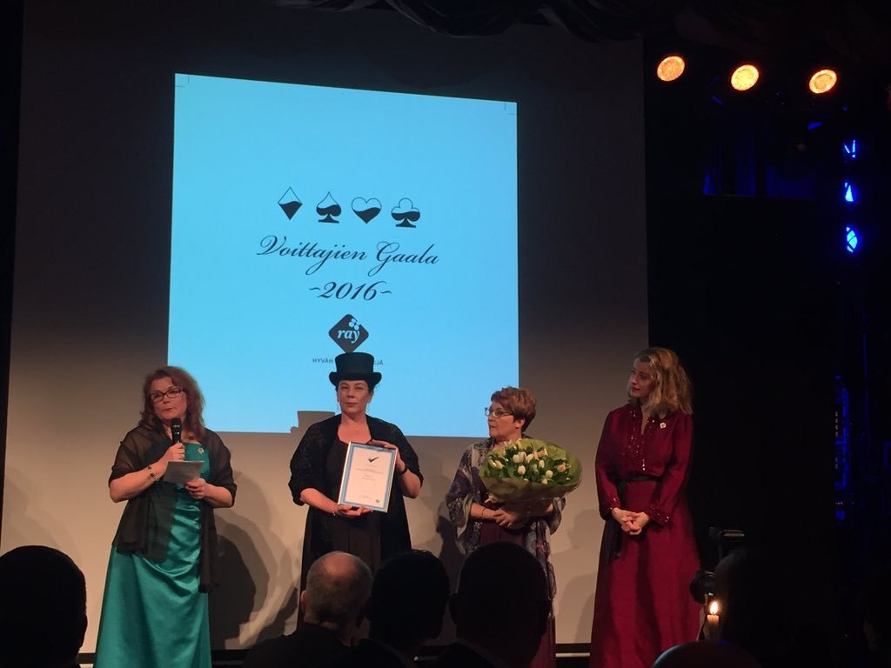

Slide 9
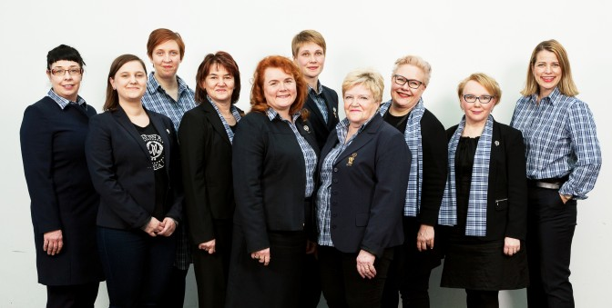

Slide 10
Marttatilastot 2016
Jäsenmäärä | 46 000
Piirejä | 14
Yhdistyksiä | 1 170
Martat-lehden levikki | 42 187 (LT 2016)
Martat.fi vierailut | 8 000 000
Mediaosumat | 5 900
Seuraajia eri some-kanavilla | 110 000
Vapaaehtoistyötunnit | 320 000
Martta-tapahtumia | 28 000
Martta-tapahtumissa osallistujia | 1 200 000
Neuvonnalla tavoitetut ihmiset | 100 000
Notes:
Uusia jäseniä järjestöömme liittyi vuoden aikana 3 078.
Eronneita oli 844.
Kuolleita oli 253.
Jäsenmäärä laski vuoden 2016 aikana 843 henkilöä eli 1,8 %.

Slide 11
Vaikuttajaviestintä 2016
Piirien ilmoittamat mediaosumat
2016: 953
2015: 1262
2014: 1384
2013: 1321
2012: 1155
Mediaosumat
2016: 5900 kpl (Viidakkomonitor)
2015: 3398 kpl (Mbrain)
2014: 2753 kpl (Mbrain)
2013: 2704 kpl (Mbrain)
Some-seuraajia eri kanavilla 110 000
Marttachat 12-12-23.12.2016
493 kpl
Nettisivut
2016: 8 milj.käyntiä
2015: 6 milj. käyntiä
2014: 4,7 milj.käyntiä
2013: 2,6 milj.käyntiä
Martat vinkkaa FB
2017 alussa yli 83 000 tykkääjää
2016 alussa 70 000 tykkääjää
2014 vuoden lopussa yli 50 000
MartatTV
2011-2016: yhteensä 642 200 näyttökertaa
2016: 226002 kertaa
2015: 205 545 kertaa
2011-2014: 210 653 kertaa

Slide 12
neuvonta
Neuvonnan tavoitteena oli edistää terveyttä, ympäristön viihtyisyyttä ja kestävää kehitystä, ehkäistä syrjäytymistä, lisätä tasa-arvoa ja parantaa naisten asemaa.
Kärkiteemana – Vesi jättää jäljen
Ruoka- ja ravitsemusneuvonnan yleisteema – Edullista kotiruokaa
Kestävä kehitys – Garderobi – harkitse, korjaa, kierrätä.

Slide 13
Marttachat 2016
12.12.-23.12.2016 kysymyksiä oli 493 kpl.
Median kiinnostus oli suurta ja se vaikutti suureen kysyntään.
Vei neuvontatiimiltä aikaa 2 viikon aikana 30 työtuntia + Pirkanmaalta 15 työtuntia = 45 työtuntia. Marttaliitosta oli vastaajina 2 henkilöä/päivystys palvelun laadun takaamiseksi. Pirkanmaan Martat hoitaneet puhelinneuvontaa vuosien ajan, joten heillä oli vain yksi kotitalousasiantuntija/päivystys.
Palaute: 186 positiivinen, 31 neutraali ja 26 negatiivinen. Negatiivisissa paljon ”trolleja”.
Keskimääräinen keskusteluaika 8,47 min ja keskimääräinen jonotusaika 1,09 min.
Osoittanut, että on matalan kynnyksen tapa olla yhteydessä. Maksuttomuus madaltaa myös kynnystä kysyä. Vaatii aktiivista markkinointia. Vastaajana pitää olla kotitalousasiantuntija.
Joulun alla kysymykset paljon jouluruokaan ja siivoukseen liittyviä.

Slide 14
Valtionavustuksella tehdyllä neuvonnalla tavoitetut henkilöT 2010-2016
Notes:
Joukkoneuvonnan merkittys!
Valtionavun määrä!

Slide 15
Valtionavustuksella tehty neuvonta: tavoitteiden toteutuminen, piirien arvio 1=ei lainkaan 4= paljon
Notes:
Vapu-neuvonta pääsääntöisesti kertaluonteista. Ei pystytä merkittäviä muutoksia asenteissa, tiedoissa tai taidoissa saamaan aikaiseksi. Motivaation ja innostuksen herättämisessä onnistutaan.
Syrjäytymisen ehkäisyssä on tärkeää, että ihminen lähtee pois kotoaan ja osallistuu ja toimii yhdessä muiden kanssa. Yhdessä tekeminen, kokemusten vaihto ehkäisee syrjäytymistä. Sosiaaliset kontaktit lisääntyvät ja myös ryhmässä tekeminen itselleen vieraiden kanssa lisää rohkeutta ja vahvistaa sosiaalisuutta.
Terveyden edistämiseen pyritään kurssien teemoissa, sisällöissä, raaka-aine- ja reseptivalinnoissa, valmistusmenetelmissä. Neuvonnan taustalla ravitsemussuositukset. Tilaisuuksissa nostetaan esiin terveyttä edistäviä valintoja ja keskustellaan terveyteen ja liikuntaan liittyvistä teemoista. Myös yhdessä tekeminen, onnistumisen elämykset edistävät terveyttä ja aktivoivat ihmistä.
Kestävä kehityksen eri ulottuvuuksien pitäisi olla myös läpileikkaava teemana kaikessa neuvonnassamme. Se näkyy sesonkiajattelun, kotimaisuuden, lähiruoan ja luonnontuotteiden suosimisena, ympäristöä vähemmän kuluttavien valintojen esiintuomisena, hävikin vähentämisenä, tähderuoan hyödyntämisenä, kierrättämiseen innostamisena, taloudellisuuden korostamisena, erilaisuuden ja erilaisten kulttuurien huomioimisena.
Neuvonnassa on tuotu esiin kodin puhtaanapidon, kattauksen, ruokien ja tilojen koristelun merkitystä ympäristön viihtyisyydessä. Lisäksi ympäristön viihtyisyyttä edistetään kotipuutarhaneuvonnalla niissä piireissä, joissa sitä on.
Tasa-arvon edistämiseen pyritään avoimen neuvonnan avulla, neuvonnan suuntaamisella eri kohderyhmille, kotityön arvotuksen korostamisella, puhumalla kotitöiden tasapuolisesta jakamisesta perheenjäsenten kesken,

Slide 16
Asiakkaiden antama arvio avoimista kursseista 1=heikko, 2=tyydyttävä, 3=hyvä, 4=erinomainen

Slide 17
”Suosittelisitko muille marttojen avointa kurssia?” N= 1441

Slide 18
Tunnustuksia 2016
RAY:n Vaikuttavaa!-palkinto Arki sujuvaksi –kurssitoiminnasta erityisryhmien parissa (julkistus 2016)
SomeAwards Somepomo 2015 Marianne Heikkilä (julkistus 2/2016). Aller Median tunnustus.
Jaakko Kolmosen rahasto 2015 (julkistus 16.3.2016): kehittämispäällikkö Arja Hopsu-Neuvoselle ja Lapin Martat ry:lle työstä suomalaisen ruokakulttuurin edistämisessä
Aller Median Ruokateko2016 palkinto. Marttojen valintaa raati perustelee mm. pitkäjänteisellä, arvokkaalla työllä, jota Martat ovat tehneet suomalaisen ruokakulttuurin ylläpitämiseksi ja edistämiseksi.
Helsinki Mitalli, 2016, pääsihteeri + selkokielipuhuja, Kuulovammaliitto
Taloustutkimuksen mittaus 2016, neuvontajärjestöjen 1

Slide 19
Erillis-rahoituksen neuvonta 2016
Neuvonta tavoittaa niitä, jotka neuvontaa tarvitsevat hyötyvät
Neuvonta onnistunut niin itsearvioinnin, asiakaspalautteiden kuin yhteistyökumppaneidenkin arvioinnin mukaan
Panostettu myös toiminnasta tiedottamiseen (some/lehti)

Slide 20
Erillisrahoituksen neuvonnassa tavoitettiin 17 596 henkilöä
2015: 34 851
2014: 43 550
2013: 21881
2012: 25101

Slide 21
RAY/Arki sujuvaksi
836 kurssikertaa. Osallistumiskertoja oli 6199.
Rikosseuraamuksen puolella 20 Rikosseuraamuslaitoksen yksikköä.
Twittertilillä oli vuodenvaihteessa 850 seuraajaa.
Kaikki piirit järjestivät kotitalousneuvonnan kursseja mielenterveys- ja päihdekuntoutujille sekä maahanmuuttajille ja heidän perheilleen.
Rikosseuraamusasiakkaiden kursseja pidettiin 11 piirissä.
Valtakunnallisen työpajayhdistyksen (TPY ry) ja 13 alueellisen työpajan kanssa toteutettiin nuorten neuvontaa 16–29-vuotiaille.
Kursseilla tehtiin ruokaa, leivottiin, syötiin yhdessä, keskusteltiin ruoasta, ravitsemuksesta ja raha-asioista ja opeteltiin kodinhoitoa sekä kotipuutarha- ja ympäristöasioita.
Maahanmuuttajien kursseilla opittiin myös arjen sanastoa. Kotitaloustaitojen lisäksi kaikilla kursseilla sosiaaliset ja ryhmässä toimimisen taidot näkyvät tuloksissa selkeästi.
Toiminnasta tehtiin kaksi videota: Vaikuttavaa!-video Joensuun nuorisoverstaan kurssilta ja RAY:n Inhimillisiin uutisiin video maahanmuuttajien kurssilta Hämeenlinnasta.
Toimintaa rahoittivat Raha-automaattiyhdistys ja marttajärjestö.

Slide 22
Lapsiperheiden arjen tukeminen 2016
Hanke tuki vauvaperheiden arkea ja vahvisti perheiden hyvinvointia kotitalousneuvonnalla ympäri Suomen.
Marttaliitto vastasi hankkeen valtakunnallisesta koordinoinnista. Ruotsinkielisillä alueilla toiminnasta vastasi Finlands svenska Marthaförbund.
Hankkeen toimintamuotoja olivat Vauva tulee kotiin! -luennot, Ruokaseikkailu alkaa! -vauvanruokakurssit sekä neuvonnalliset kotikäynnit erityistä tukea tarvitseviin vauvaperheisiin.
Kursseja, luentoja ja kotikäyntejä toteutettiin vuonna 2016 yhteensä 296 kpl ja osallistujia tavoitettiin 3064. Yhteistyökumppaneita oli yhteensä 97.
Hankkeen materiaaleja päivitettiin vastaamaan uusia ravitsemussuosituksia.
Yhteistyötä perhekeskusten ja neuvoloiden kanssa tiivistettiin edelleen julkisella sektorilla ja järjestöissä.
Hanke oli mukana kehittämässä valtakunnallista perhekeskustoimintaa ja mukana myös LAPE-työryhmässä.
Hankkeen Twitter-tilillä oli vuoden 2016 lopussa 630 seuraajaa.
Hanke kuului Raha-automaattiyhdistyksen Emma & Elias -avustusohjelmaan (2012–2017), joka kokoaa yhteen järjestöjen projekteja, joilla edistetään lasten ja perheiden terveyttä ja sosiaalista hyvinvointia. Toimintaa koordinoi Lastensuojelun Keskusliitto.

Slide 23
MAKUJA – ARJEN TAITOJA NUORILLE TURVAPAIKANHAKIJOILLE
Hankkeen tavoite on lisätä tietoa hyvästä ravitsemuksesta, tarjota asumisen ja arjen taitoja sekä parantaa etnisiä suhteita alueilla lisäämällä turvapaikanhakijoiden, marttojen ja muiden alueen asukkaiden välistä vuorovaikutusta.
Makuja-hankkeessa kotitalousasiantuntijat, nuoret turvapaikanhakijat ja vapaaehtoiset martat yhdessä toteuttivat 104 kotitalouskurssikertaa 8 piirin alueella.
Yksittäisiä kurssiosallistumisia oli 900.
Lisäksi järjestettiin 7 yhteisöllisyyttä tukevaa tapahtuma kuten Ravintolapäiviä.
Porissa SuomiAreenan yhteydessä maistatettiin viiden eri kulttuuripiirin ruokia SuomiAreena-yleisölle yhteensä noin 2500 makuannosta.
Hanketta rahoitti 90-prosenttisesti Opetus- ja kulttuuriministeriö.

Slide 24
Paikoillanne, valmiina, keittiöön
Hanke tuki nuorten itsenäistymistä, sujuvaa arkea ja tasapainoista kasvua.
Liikuntaa harrastavia nuoria innostettiin kursseilla ja tietoiskuilla terveellisen ruoan ja välipalojen tekemiseen. Heille tarjottiin yhdessä tekemistä, vertaistukea ja sosiaalista vuorovaikutusta.
Myös vanhemmille ja valmentajille kerrottiin hyvästä ravitsemuksesta.
Hankkeessa pidettiin 45 tietoiskua 1 138 nuorelle ja 275 välipalakurssia 3 222 nuorelle.
Urheilevien nuorien ravinnosta tehtiin kolme videoklippiä MartatTV:oon, aiheina ateriarytmi, lautasmalli ja täysipainoinen välipala.
Hanketta rahoitti Jane ja Aatos Erkon säätiö.

Slide 25
ota raha-asiat haltuun
Hankkeella edistettiin nuorten ja nuorten perheiden talousosaamista ja motivaatiota oman talouden hallintaan.
Vuonna 2016 pidettiin 53 keskustelutilaisuutta, luentoa tai näyttelyä, osallistujia oli 630
Yhteensä hankkeen aikana 2015­-2016 7 piirissä kohdattiin 1161 nuorta 78 tilaisuudessa 21 eri paikkakunnalla. Yhteistyökumppaneita oli yhteensä 40.
Hanke mahdollisti myös Kolikoilla kotiruokaa -oppaan sähköisen version ja ruokakolmio ja lautasmalli-animaatioiden tuottamisen.
Hankkeen aikana uudistettiin myös taloussuunnitelmapohjat, tehtiin yhteistyötä Takuu-Säätiön Penno.fi-sovelluksen rakentamisessa ja Mun talous -verkoston Puhu rahasta-videoiden tuottamisessa.
Hankkeen rahoitti Palkansaajasäätiö.

Slide 26
Pidä kiinni rahoistasi
Ennaltaehkäisevän talousneuvonnan tavoitteena oli parantaa nuorten taloudellista turvaa ja herättää kiinnostus omien raha-asioiden hoitoon ja talouden hallintaan.
Luentoja pidettiin 36 ja niissä oli 983 osallistujaa.
Kursseja pidettiin 125 ja niissä oli 987 osallistujaa.
Neuvontaa annettiin 15 piirissä, yhteensä 43 paikkakunnalla.
Piirit tekivät yhteistyötä mm. seurakuntien, järjestöjen, nuorten työpajojen ja oppilaitosten kanssa.
Marttaliitto ja piirit tekivät yhteistyötä median kanssa talousneuvonnan edistämiseksi.
Hanketta rahoittivat Marttaliitto ja LähiTapiola.

Slide 27
PARASTA PERUNASTA ARKEEN JA JUHLAAN
Hankkeen tavoitteena on viestiä perunan monipuolisuudesta ruoanvalmistuksessa sekä perunan ravitsemuksellisista eduista, lisätä ja monipuolistaa perunan käyttöä kotitalouksissa ja lisätä perunan arvostusta.
Hanke on kaksivuotinen (2016-2017).
2016 tehtiin hankeaineisto, reseptivihko, juliste sekä perunatietoa -lehtinen.
Hanketta rahoittaa Maaseutuvirasto Mavi.

Slide 28
Makumatka karjalaan
Kursseilla opeteltiin tekemään karjalaisia ruokia sekä piirakoita ja muita leivonnaisia.
Kurssiaineistona käytettiin Makumatka Karjalaan -vihkosta.
Kursseja pidettiin yhteensä 22 kpl 15 eri paikkakunnalla. Osallistujia oli yhteensä 296.
Hanketta rahoitti Karjalan Kulttuurirahasto.

Slide 29
RUOKAHARRASTUS HIETANEN
Marttaliitto kehitti Suomen NMKY:n liiton kanssa varusmiesten hyvinvointiin liittyvää toimintamallia.
Tavoitteena oli kehittää varusmiehille ruokaharrastus, joka tarjoaisi mielekästä ja sosiaalista tekemistä iltavapaiden aikaan.
Toimintamalli luotiin ja sitä kehitettiin vuonna 2016.
Uudenmaan Marttojen vapaaehtoiset ruokamartat tulevat pilotoimaan konseptia Santahaminan varuskunnassa alkuvuodesta 2017.

Slide 30
TEHTÄVÄ Z/UPPDRAG Z
Marttaliitossa käynnistyi yhteistyössä Finlands svenska Marthaförbundetin, Käsi- ja taideteollisuus Taiton, Proagria Etelä-Suomi/Etelä-Suomen maa- ja kotitalousnaisten kanssa nuorten syrjäytymisen ehkäisyyn liittyvä kaksivuotinen hanketta ”Tehtävä Z /Uppdrag Z. Osallisuutta ja voimaantumista yhteisöllisyydestä, käden taidoista ja arjen osaamisesta.”
Hankkeessa vahvistetaan syrjäytymisvaarassa olevien nuorten itseluottamusta harjaannuttamalla käden taitoja ja arjen hallintaa sekä lisäämällä osallisuutta ja yhteisöllisyyttä.
Hanketta rahoittaa Opetus- ja kulttuuriministeriö.

Slide 31
Marttoja 1.1.2017 yhteensä 45 800

Slide 32
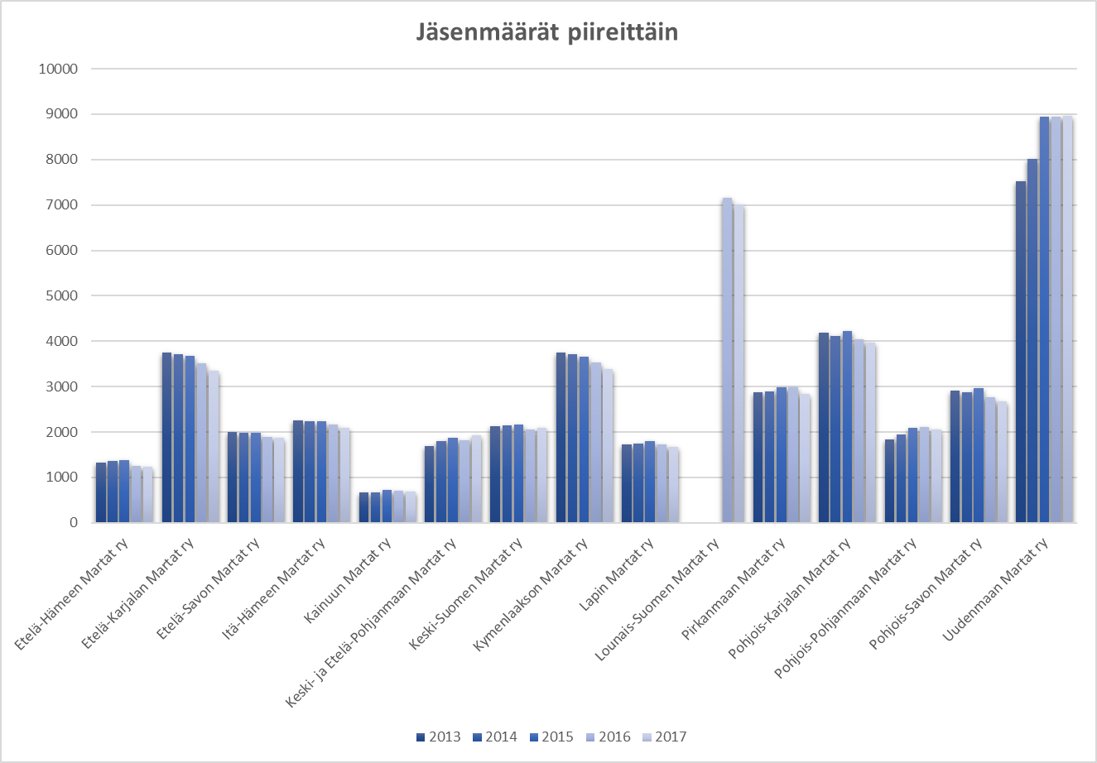

Slide 33
Vapaaehtois-toiminta
Vuonna 2016
Tapahtumia 28 000
Marttatapahtumissa oli yli 1,2 miljoonaa osallistujaa
Tehtiin 84 000 tapahtumajärjestäjän ”keikkaa”
Vapaaehtoistunteja kertyi yli 320 000

Slide 34
Järjestökoulutukset
Piirit toteuttivat vuoden 2016 aikana yhteensä 229 järjestökoulutusta
Koulutuksien määrä:
alle 5, 1 piiri
6-10, 6 piiriä
11-15, 2 piiriä
16-20, 1 piiri
yli 20, 4 piiriä
Eniten toteutettiin järjestöesittelyitä (73 kertaa). Rahastonhoitajakoulutuksia sekä PR-marttakoulutuksia toteutti vain yksi piiri (1 kerran).

Slide 35
Järjestökoulutusten aiheet

Slide 36
Järjestötilaisuudet
Piirit toteuttivat 151 järjestötilaisuutta. Yhdistyskäyntejä, toiminnansuunnitteluiltoja ja juhlia oli eniten.
Tilaisuuksien määrä:
alle 5, 6 piiriä
6-10, 2 piiri
11-15, 3 piiriä
16-20, 1 piiri
yli 20, 2 piiriä

Slide 37
Kansainvälinen toiminta ja kehitysyhteistyö
Hanke Kamerunissa: Köyhien naisten ja tyttöjen oikeus omiin tuloihin ja ruokaturvaan – toimintaa kuudessa provinssissa
15 martan ryhmä matkusti Kameruniin tutustumaan hankkeeseen
Etiopiassa käynnistyi yhteistyö naisten vammaisjärjestön kanssa
Marttaliitto osallistui IFHE:n (International Federation for Home Economics) ja Nordisk kvinnoförbund NJF:n toimintaan

Slide 38
vaikuttamistyö
Yhteiskunnallista vaikuttamistyötä yhteistyökumppaneiden ja sidosryhmien kanssa:
Lausunnot, kannanotot, kuulemistilaisuudet (varautumisesta, digitalisaatiosta, kotoutumisesta, kanalaisjärjestöjen roolista sotessa, lapsiperheiden palveluista)
Suomen kansallisruoan valinta (ELO-säätiö)
Vuoden elintarvike ja arjen helpottaja (IL)
S-ryhmän Ruokakalevala
Vihervuosi
Mun talous –verkosto
Lape-järjestöt
Eduskunnan kotitalouden tukirengas
Vihervuosi
Kansalliskirjaston varainkeruu
Kuluttajaliiton Kuluttajaparlamentti

Slide 39
vaikuttamistyö
Tärkeimmät tapahtumat
11.-15.7. SuomiAreena, Pori, teemana Saman padan äärellä
Suomen Kädentaidot -messut Tampere,
Kannanotot
Hyvä ja tavallinen arki kuuluu kaikille, vuosikokous 16.4.
Arjen hallintaan tarvitaan kotitaloustaitoja tukevia resursseja
Henkivakuutuskorvausten verotusta ei saa kiristää 22.9. (Kuluttajaliitto)
Kotitalouden opetus palautettava ammatilliseen koulutukseen
Kuntavaaliteemojen valmistelu

Slide 40
Martat.fi Verkko- palvelut
Kehittämisprojekti käynnistettiin keväällä, kilpailutus 6
Tavoitteena oli luoda helposti löydettävät, asiakaslähtöiset ja kaupalliset sisällöt.
Yhdistykset voivat luoda omat sivunsa samaan palveluun.

Slide 41
Talous vuonna 2016
Vuosikokous 22.4.2017
Reijo Petrell

Slide 42
Marttaliiton tilinpäätös ja toimintakertomus 2016
Tilinpäätös on laadittu uuden kirjanpitolain pienyrityksiä koskevan säännöstön mukaisesti. Lain tavoitteena on vähentää esitettävien ja tarkastettavien asioiden määrää
Konsernitilinpäätöstä ei laadita, koska kirjanpitolaki ei sitä edellytä. Marttaliiton lähiyhteisöjen keskeiset tiedot esitetään kuitenkin Marttaliiton toimintakertomuksessa.
Toimintakertomus on edelleen huomattavasti lakisääteisiä vaatimuksia laajempi
Erillinen vuosikertomus julkaistaan Martat-lehdessä 3 / 2017

Slide 43
Marttaliiton talous 2016
Tilikauden tulos + 224 t€
Taloutta hoidettiin kurinalaisesti
Toimintayksiköiden kulut alittivat budjetoidun
Varsinaisen toiminnan kulujäämä (- 2 085 t€) oli n. 156 t€ budjetoitua pienempi
Varainhankinta toteutui suunnitellusti
Sijoitustoiminnan tulos oli n. 75 t€ budjetoitua parempi.
Sijoitustoiminnan tuotto oli +6 %
MUTTA sijoitusomaisuutta myytiin 792 t€:lla kulujen ja velkojen maksamiseksi
Sijoitusomaisuuden markkina-arvo väheni 183 t€.
Tase 29 977 t€
Pieneni 428 t€ edellisestä vuodesta

Slide 44
Marttaliitto ry -tulokset 2009-2016 (t€)

Slide 45
Marttaliitto ry -tase 2009-2016 (t€)

Slide 46
Marttaliiton tulot 2016 (yhteensä 4,6 M€)

Slide 47
TULOJAKAUMA 2016

Slide 48
Marttaliiton menot 2016 (yhteensä 4,3 m€)

Slide 49
Varsinaisen toiminnan kulujäämät 2016 (2,1 M€)

Slide 50
Marttaliiton talousarviovertailu
 | TP 2016 |  | TA 2016 |  | ERO
 | t€ |  | t€ |  | t€
Varsinaisen toiminnan kulujäämä |  | - 2085 |  | -2 241 |  | +156
Varainhankinta |  | 751 |  | 750 |  | +1
Sijoitus- ja rahoitustoiminta |  | 986 |  | 911 |  | +75
Yleisavustukset |  | 588 |  | 580 |  | +8
Rahastosiirrot |  | -16 |  | 0 |  | -16
Tilikauden tulos |  | +225 |  | 0 |  | +225

Slide 51
Henkilöstö
Marttaliiton henkilöstö keskimäärin
v. 2016: 21 henkilöä
v. 2015: 21 henkilöä
v. 2014: 19 henkilöä
v. 2013: 21 henkilöä
v. 2012: 22 henkilöä
v. 2011: 31 henkilöä

Slide 52
Marttaliiton rahoitus (t€)
2016 2015
Varsinainen toiminta - 2 038 - 1 875
Velkojen maksu - 601 - 802
Investoinnit - 5 - 43
- 2 644 - 2 720
Varainhankinta, sijoitusten
tuotto ja yleisavustukset +1 789 +1 868 Sijoitusomaisuuden myynti
ja pääomasijoituksen palautus + 792 + 902
Rahavarojen käyttö + 63 - 50 2 644 2 720

Slide 53
Eduard Polónin säätiö - tulokset 2009-2016

Slide 54
Eduard polónin säätiö -tase 2009-2016 (t€)

Slide 55
KKOY Lapinlahdenkatu 3 - tulokset 2009-2016

Slide 56
Kiitos

